Slide 1


初探Web3.0中的语义网
- 杨威杰

Slide 2
1.语义网概况
2.RDF
目录
3.Ontology
4.小结

Slide 3
Sematic Web
语义网概况
1

Slide 4



Web2.0 缺陷一
网络内容通常会丢弃原有的结构信息，较大程度上适合于人工处理
Web2.0 缺陷二
搜索引擎而言，存在一些诸如高匹配、低精度、检索结果为单一网页、检索结果对词汇高度敏感等等问题。用户在检索到相应文档后还必须进行进一步的信息定位，即从中抽取所需的信息

Slide 5
语义网
用更容易被机器处理的表示方法来描述网络上的内容，并采取智能技术对这些内容进行利用
语义网将更利于计算机“理解与处理”，并将使计算机具有一定的判断、推理能力

Slide 6

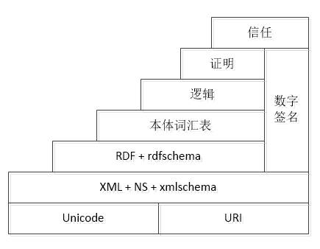
1
Unicode负责处理资源的编码，URI负责资源的标识
XML根据用户自定义的词汇表编写结构化网络文档的语言
2
3
RDF编写关于网络对象或资源的简单陈述句
4
本体工程对领域模型进行显式的形式化描述
5 ~ 7
逻辑层用于进一步增强本体语言的能力，以便表达应用相关的陈述性知识。证明层涉及实际的演绎过程、证明的网络语言表示以及证明的验证。信任层随着数字签名和其他种类知识的使用而出现，并以其他可信任的代理的推荐或其他机构以及顾客群体的排名和认证为基础。

Slide 7
1.语义网概况
2.RDF
目录
3.Ontology
4.小结

Slide 8
资源描述框架
RDF
2

Slide 9
RDF
可被用于表达关于任何可在Web上被标识的事物的信息

Slide 10

资源
陈述
1
3
对象 、“事物”。可以是作者、书籍等等。每个资源都有一个通用资源标识符URI
用于描述资源所具有的的属性，一个陈述是“对象-属性-值”三元组
属性
2
资源之间的关系，如“由…编写”、“年龄”、“头衔”等等。使用URI标识。

Slide 11
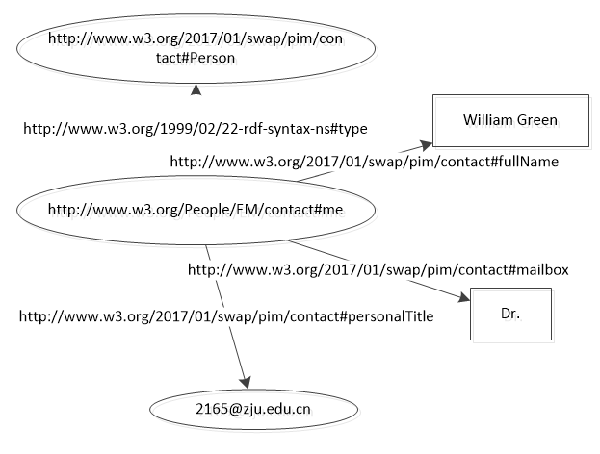
陈述 -> 图
有一个人由http://www.w3.org/People/EM/contact#me资源标识，他的名字是William Green，他的电子邮件地址是2165@zju.edu.cn，他的头衔是Dr.。

Slide 12
RDF/ XML
<?xml version="1.0"?>
<rdf:RDF xmlns:rdf="http://www.w3.org/1999/02/22-rdf-syntax-ns#"
xmlns:contact="http://www.w3.org/People/EM/contact">
<contact:Person rdf:about="http://www.w3.org/People/EM/contact#me">
<contact:fullName>William Green</contact:fullName>
<contact:mailbox rdf:resource="2165@zju.edu.cn"/>
<contact:personalTitle>Dr.</contact:personalTitle>
</contact:Person>
</rdf:RDF>

Slide 13
RDF Schema
RDF本身并不能针对特定应用需求来定义一些类和特性。
RDF Schema只是提供了描述一种这些类和特性的能力，并且可以暗示某些类和特性期望合在一起使用

Slide 14
RDF Schema
ex:MotorVehicle rdf:type rdfs:Class .
exthings:companyCar rdf:type ex:MotorVehicle .
ex:Van rdfs:subClassOf ex:MotorVehicle .
以下三元组可描述ex:MotorVehicle是一个类，exthings:companyCar是一个ex:MotorVehicle实例，ex:Van是ex:MotorVehicle的子类（即某个资源是ex:MiniVan的实例，那么它同时也是ex:MotorVehicle的实例。
其中，前缀ex: 代表URIref http://www.example.org/schemas/vehicles。

Slide 15
1.语义网概况
2.RDF
目录
3.Ontology
4.小结

Slide 16
本体工程
Ontology
3

Slide 17
OWL
RDF和RDF Schema局限于二元，子类分层和属性分层，以及属性的定义域和值域限定，表达能力较为有限
OWL是RDFS的一个扩展，以便继续使用RDFS中类和属性的含义，并增加一些建模原语提供更强的表达能力

Slide 18
OWL Full
OWL Lite
1
3
完整的OWL语言。
在语法和语义上都相对于RDF完全向上兼容
对OWL DL的构造施加进一步限制的子语言，使得用户容易掌握且易于实现
OWL DL
2
OWL Full的子语言。
描述逻辑（Description Logic），对OWL和RDF的构造和使用做了限制

Slide 19
1.语义网概况
2.RDF
目录
3.Ontology
4.小结

Slide 20
Summary
小结
4

Slide 21

前景
人们不停地询问Web 3.0是什么。我认为……——以及一整张语义网涵盖着大量的数据，你就可以访问这难以置信的数据资源。”
关于Web 3.0，某个特征是语义网概念的实现和扩充。

Slide 22

应用与挑战
APPLICATION AND CHALLENGE
应用场景
挑战
1.更高级且高效地管理知识
2.通过对产品信息和服务条款的解读进行购物代理
3.通过消除术语差异促使企业间的合作
1.内容的可获取性
2.本体的演化与开发
3.内容的可扩展性
4.本体语言的标准化和多语种支持

Slide 23
Thank You

